Slide 1
Un ESB open source

Slide 2
Contenu
La combinaison : ServiceMix, ActiveMQ et Camel
Les avantages des ESB open source
ServiceMix – Un conteneur de services, standard et flexible
ActiveMQ – Le serveur de messages (MOM)
Camel – Implémentation des EIP (Enterprise Integration Patterns)
Karaf – Conteneur OSGi

Slide 3
ServiceMix, ActiveMQ et Camel
L'ESB est un ensemble de 3 principaux composants
  Un conteneur de services léger
  Un serveur de messages
  Des services, des endpoints, des éléments de routage
ServiceMix est un conteneur de service léger
ActiveMQ est un serveur de messages compatible JMS
Camel est un framework d'intégration implémentant les EIP
La réunion des trois éléments forme donc un ESB

Slide 4
Les avantages des ESB open source
Un ESB open source doit avoir les caractéristiques suivantes
  Licence (Apache, GPL)
  Gratuit
  Code source disponible et public
Une communauté très présente et très réactive
  + de 3000 mails/mois sur les mailing lists (SM, AMQ, CML)
  Les commiters et mainteneurs impliqués directement
Outil de suivi de bugs public (JIRA)

Slide 5

Apache ServiceMix 3
Conteneur de services léger
Basé sur les spécifications JBI
  Supporte le déploiement des composants JBI à chaud
  Supporte l'intégralité de JBI
  Le NMR est basé sur ActiveMQ
ServiceMix 3 est livré avec
  Des tâches Ant pour la gestion et le déploiement
  Des BC (JMS, WS, HTTP, FTP, Fichiers, Mail)
  Des SE (BPEL, Bean, Camel, Saxon, Validation)

Slide 6
Apache ServiceMix 3
Standalone ou intégré à un serveur d'applications JavaEE
Configuration via fichiers properties
  Dans le répertoire conf/
  Configuration « à la mode Spring »
Le déploiement
  Composants JBI (BC et SE) et SA déployés dans hotdeploy/
  Déploiement à chaud
Les tâches d'administration
  Situées dans ant/

Slide 7
Apache ServiceMix 4, changement de cap ?
ServiceMix 4 est une évolution majeure
  Refonte totale de l'architecture
    Apache Felix / Eclipse Equinox
    Apache Karaf
    ServiceMix NMR
  Nouveaux concepts et technologies à appréhender

Slide 8
Apache ServiceMix 4 : un nouveau départ
ServiceMix 4 s'appuie principalement sur trois technologies
  OSGi
    Modularité
    Classloading dynamique
  Camel
    Routage
    Connectivité
  CXF
    Web Services

Slide 9
Apache ServiceMix 4 : et JBI dans tout ça ?
JBI 1.0
  JBI 1.0 est toujours supporté
  Les concepteurs de ServiceMix présente le support JBI avant tout comme une rétro-compatibilité
ServiceMix 4 s'appuie sur le principe de « Lightweight ESB »
  Camel (ou Spring Integration)
  Approche POJO
JBI 2.0
  JSR-312 : Java Business Integration 2.0
  Statut : « inactive »

Slide 10
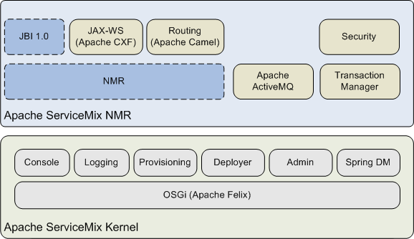
Architecture ServiceMix 4
Apache Karaf

Slide 11
OSGi : Définition
« Une plate-forme de déploiement et d’exécution de services Java »

Slide 12
OSGi : Objectifs
Modularité des applications
  Meilleur découpage des applications
  Isolation des modules
  Chargement / déchargement de code dynamique
  Déploiement dynamique d’applications sans interruption de la plate-forme
  Résolution des dépendances versionnées de code
Architecture orientée service
  Couplage faible
  Configuration dynamique des applications
Solution aux problèmes de classloaders

Slide 13
OSGi : Unité de déploiement
Bundle
  Unité de déploiement sous forme d'un JAR
  Unité fonctionnelle (offre des services)
Application ou Features
  Ensemble de bundles
  Livrés dynamiquement
  Éventuellement partagés
  avec d'autres applications
OSGi™
JVM + JRE

Slide 14
Structure d'un bundle
Classes
Res-
sources
Services
requis
Services
fournis
Packages
exportés
MANIFEST
Packages
importés

Slide 15
Fichier MANIFEST
Exemple de fichier MANIFEST
# Package(s) requis
Import-Package: com.zenika.interface; version="1.1.0"
# Package(s) fournis
Export-Package: com.zenika.service; version="2.0.0"
# Identifiant du bundle: doit être unique pour la plate-forme
Bundle-SymbolicName: com.zenika.example
# Version du bundle
Bundle-Version: 2.1.0
# Nom du bundle
Bundle-Name: Exemple
# Nom de la classe Activator (l’équivalent du Main)
Bundle-Activator: com.zenika.internal.Activator

Slide 16
Cycle de vie du bundle
START_ACTIVATION_POLICY
START_TRANSIENT
STOP_TRANSIENT
INSTALLED
resolve
refresh
update
STARTING
start
RESOLVED
ACTIVE
STOPPING
UNINSTALLED

Slide 17

Apache Karaf
Anciennement ServiceMix Kernel
Version enrichie du moteur OSGi
  Apache Felix (par défaut)
  Eclipse Equinox
Ajout de composants
  Console d'administration
  Gestion des logs
  Module de déploiement
  Provisionning
  Sécurité

Slide 18
Apache Karaf
Console d'administration
  Locale, à distance (SSH), JMX
  Administration de tous les composants
  Administration multi-instance
  Modification de la configuration à chaud
Module de Déploiement
  Accepte toute forme d'application
    XML, JAR, WAR, CFG,...
  Transforme tout en bundle OSGi à la volée

Slide 19
Apache Karaf
Provisionning
  Features : Groupes de bundles OSGi
  Mise à jour « automatique » via Maven ou mode Off-line
Sécurité
  JAAS
Gestion des logs
  Basée sur Pax Logging (ie. bundle OSGi)
  Supporte Log4j, Commons-Logging, ...

Slide 20

Apache ActiveMQ 5
Serveur de messages
Compatible spécifications JMS
Performant et fiable (persistance KahaDB)
l
Clustering / Haute Disponibilité
  Master / Slave
  Réseau de Brokers
Supervision
  Via la console
  Via JMX

Slide 21
Apache ActiveMQ 5
Broker « à la carte »
  Standalone, embarqué, serveur d'applications, moteur de servlets, etc.
Configuration via fichiers XML basé sur Apache XBean
  Dans le répertoire conf/
  Configuration « à la mode Spring »
La persistance
  Dans le répertoire data/
  Gérée par la base de données fichiers KahaDB
  Possibilité d'utiliser une persistance JDBC

Slide 22

TP 1

Slide 23
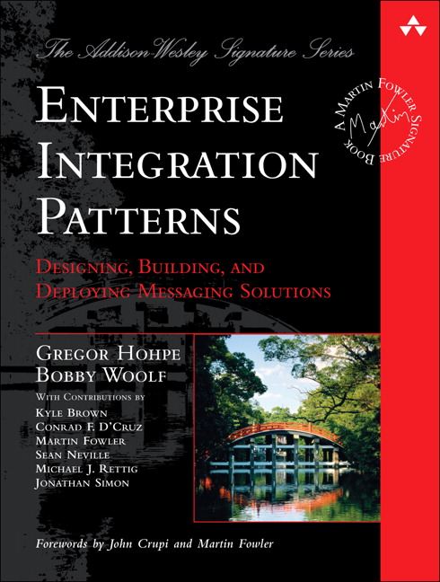




Présentation des EIP
Entreprise Integration Pattern
  Auteurs Gregor Hohpe & Bobby Woolf
  Design Pattern communs pour
  résoudre des problèmes connus
  Réponse aux problématiques
  d'intégration des applications
  Architecture orientée messages

Slide 24
EIP en clair ?
Chaque EIP répond à un besoin particulier
Vocabulaire :
  « La succession d'EIP définit une Route entre 2 Endpoints (un producteur et un consommateur) »
La composition des EIP entre eux permet de faire émerger de nouveaux Patterns
Les 50 EIP permettent de modéliser des solutions à l'ensemble des problématiques d'intégration au travers d'un langage graphique commun

Slide 25

Présentation du framework Camel
Apache Camel
  Implémentation des EIP
  Définition des routes
    DSL (recommandé)
    XML
  Framework
    Pas un conteneur
    Pas un serveur
  Peut être intégré
    ServiceMix
    ActiveMQ

Slide 26
Présentation du framework Camel
10 bonnes raisons d'adopter un chameau
  Excellent framework d'intégration
  Open source et gratuit (Apache Software Foundation)
  Support de 50 EIP
  Support de plus de 70 types de Endpoint (connecteurs)
  Création de règles très intuitives
  Basé sur le framework Spring
  Léger et puissant
  Très bonne intégration à ServiceMix & ActiveMQ
  Excellente documentation
  Support de 19 langages (pour expressions et prédicats)

Slide 27

Apache Camel et Spring
Camel étend Spring
La configuration XML de Camel est basée sur Spring
Camel utilise le support Spring pour :
  La gestion des transactions
Composants Spring accessibles dans Camel
<beans xmlns="http://www.springframework.org/schema/beans">
<camelContext id="camel"
xmlns="http://camel.apache.org/schema/spring">
<package>com.resanet.camel</package>
</camelContext>
</beans>

Slide 28
Apache Camel et Spring
Assemblage de composants avec Spring
  Injection de dépendances !
<beans>
<bean id=“accountRepository” class=“app.impl.JdbcAccountRepository”>
<constructor-arg ref=“dataSource” />
</bean>
<bean id=“dataSource” class=“com.oracle.jdbc.pool.OracleDataSource”>
<property name=“URL” value=“jdbc:oracle:thin:@localhost:1521:BANK” />
<property name=“user” value=“moneytransfer-app” />
</bean>
</beans>
Déclaration d'un DAO
Injection du datasource
Déclaration du
datasource

Slide 29
Fonctionnement de Camel
Camel permet de relier des Endpoints via des routes
  Statiques
  Dynamiques
  Simples
  Complexes
Camel permet de définir des endpoints
  Associés à des ressources
  Physiques ou logiques
Les endpoints et les routes sont définis dans le CamelContext (moteur Camel)

Slide 30
Fonctionnement de Camel
Exemple de route DSL Java & Xml
  Définition et création du endpoint « direct:orig »
  Permet de relier les endpoints logiques Camel « direct:orig » au endpoint « direct:dest »
  Représente une route à part entière
from("direct:orig").to("direct:dest");
<from uri="direct:orig" />
<to uri="direct:dest" />

Slide 31
Fonctionnement de Camel
Définir les routes en DSL
  Hériter de la classe org.apache.camel.builder.RouteBuilder
  Redéfinir la méthode abstraite configure()
  Un point d'entrée unique from() pour chaque route
import org.apache.camel.builder.RouteBuilder;
public class MaRoute extends RouteBuilder {
@Override
public void configure() throws Exception {
from("direct:origine")
.to("direct:destination");
}
}

Slide 32
Fonctionnement de Camel
Création des routes
  L'appel de la méthode from() (qui doit être unique au sein d'une route) retourne un « processor type »
  Ce processor est l'action suivante qui doit être effectuée pour poursuivre l'exécution de la route
  Différents processors existent par défaut (to, filter, etc.)
  Il est possible de définir ses propres processors

Slide 33
Intégration de Camel à ServiceMix
Configuration et utilisation de Camel
  Déploiement d'un fichier xml avec le DSL Xml
  Création d'un jar contenant les classes Java Camel et un fichier camel-context.xml
  Déclaration du package Java où sont situées les routes
<beans xmlns="http://www.springframework.org/schema/beans">
<camelContext id="camel"
xmlns="http://camel.apache.org/schema/spring">
<package>com.resanet.camel</package>
</camelContext>
</beans>

Slide 34
TP 2

